Slide 1

Gambar Teknik 1 - 12
Oleh M. Agung Wahyudi, ST.MT.
Powerpoint Templates

Slide 2
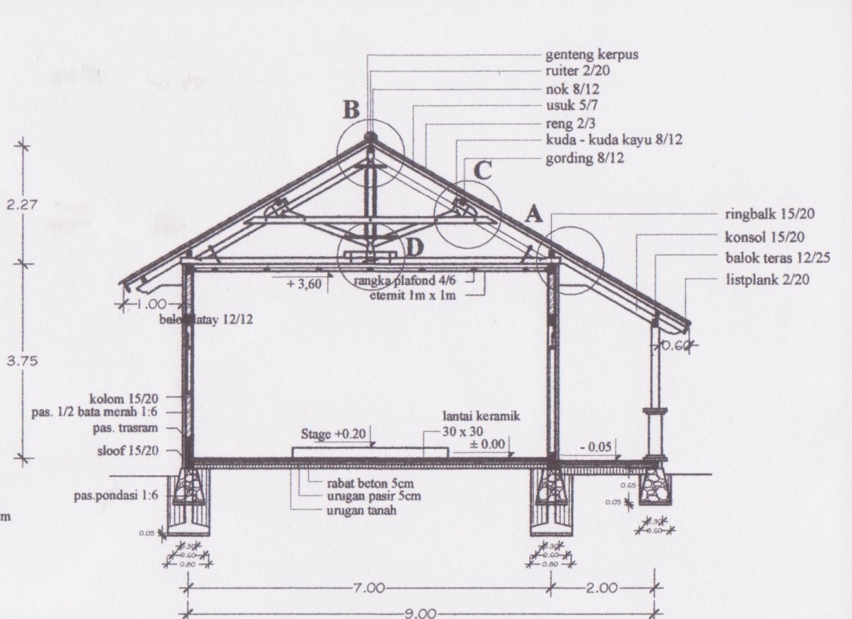
GAMBAR POTONGAN

Slide 3
POSISI GAMBAR POTONGAN
tampak
Site plan
detail
denah
Poto-ngan
Potongan adalah gambar yang sangat penting dan menjadi satu kesatuan bersama dengan gambar denah & tampak.
Setiap perubahan pada gambar denah & tampak akan mengakibatkan perubahan pada gambar potongan dan sebaliknya.

Slide 4
PENGERTIAN GAMBAR POTONGAN
Potongan adalah TAMPAK HORISONTAL suatu bangunan setelah dipotong oleh sebuah bidang vertikal dan potongan bagian depan bangunan tersebut dihilangkan.
Potongan adalah gambar yang digunakan untuk mengetahui seluruh bagian bangunan pada suatu garis pandang tertentu.

Slide 5
PENGERTIAN GAMBAR POTONGAN
Garis potong pada suatu potongan dipilih pada bagian-bagian yang sulit (memerlukan penjelasan yang lebih detail). Dari potongan, kita dapat mengetahui struktur pondasi, tembok, (balok/kolom), konstruksi atap sebuah bangunan dari satu sudut pandang tertentu.
Agar dapat memberikan penjelasan yang jelas, potongan harus dilengkapi dengan keterangan, dimensi dan menggunakan simbol-simbol yang mengikuti kaedah penggambaran bangunan.

Slide 6
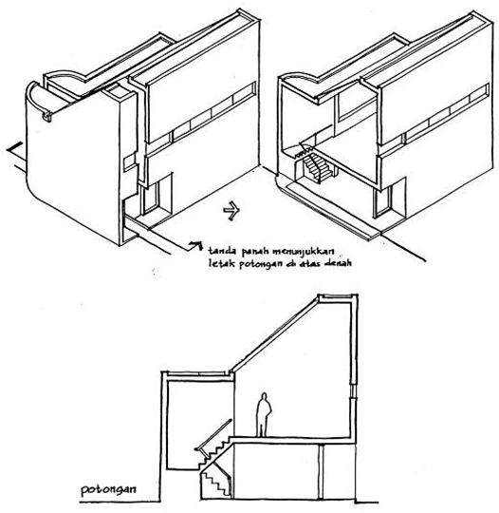
PENGERTIAN GAMBAR POTONGAN

Slide 7
FUNGSI & TUJUAN POTONGAN
Gambar Potongan menunjukkan:
Hubungan antara lantai, dinding & struktur bangunan.
Ukuran & skala ruang dalam yang dibatasi elemen-elemen bangunan.
Detail struktur bangunan
Pondasi
Dinding
Plat lantai
Atap
Kantilever dsb
Detail elemen bangunan (balkon, sunshading, plafon dll

Slide 8
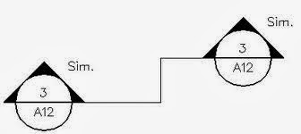
BIDANG/GARIS POTONG
Bidang/garis potong sebaiknya memotong secara kontinu & pararel dengan orientasi utama dinding bangunan. Namun garis ini bisa bergeser atau berbelok jika diperlukan.
Pada umumnya, garis potongan memotong bagian bangunan yang utama & arah potongnya memperlihatkan fitur-fitur spasial yang prinsip dari bangunan tsb
Satu potongan biasanya belum cukup untuk menggambarkan kualitas interior suaut bangunan.

Slide 9
BIDANG/GARIS POTONG
POTONGAN MEMBUJUR
POTONGAN MELINTANG

Slide 10
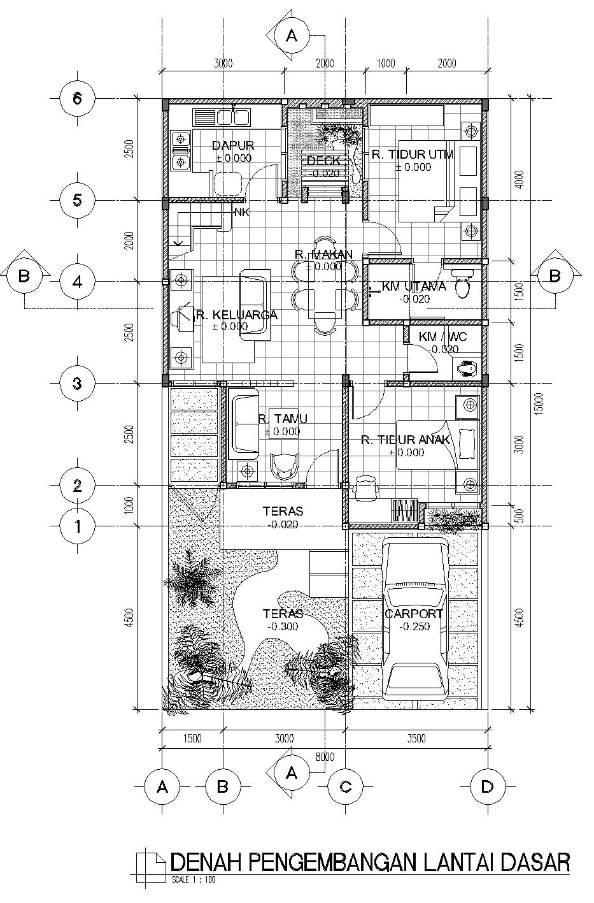
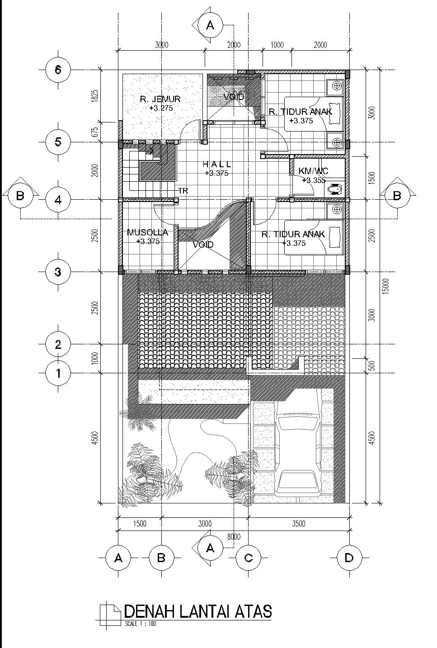
BIDANG/ GARIS POTONG

Slide 11
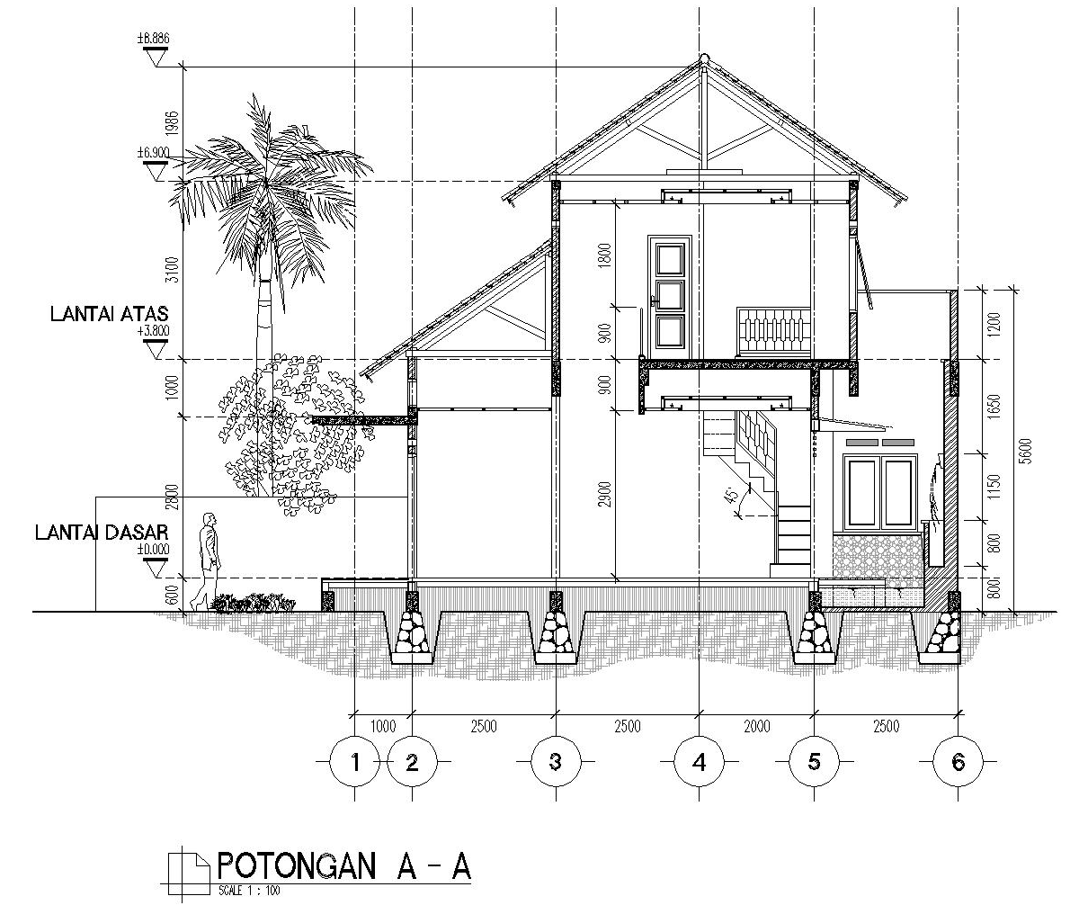
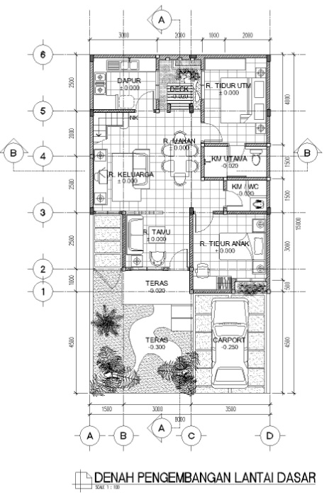
CONTOH GAMBAR POTONGAN

Slide 12
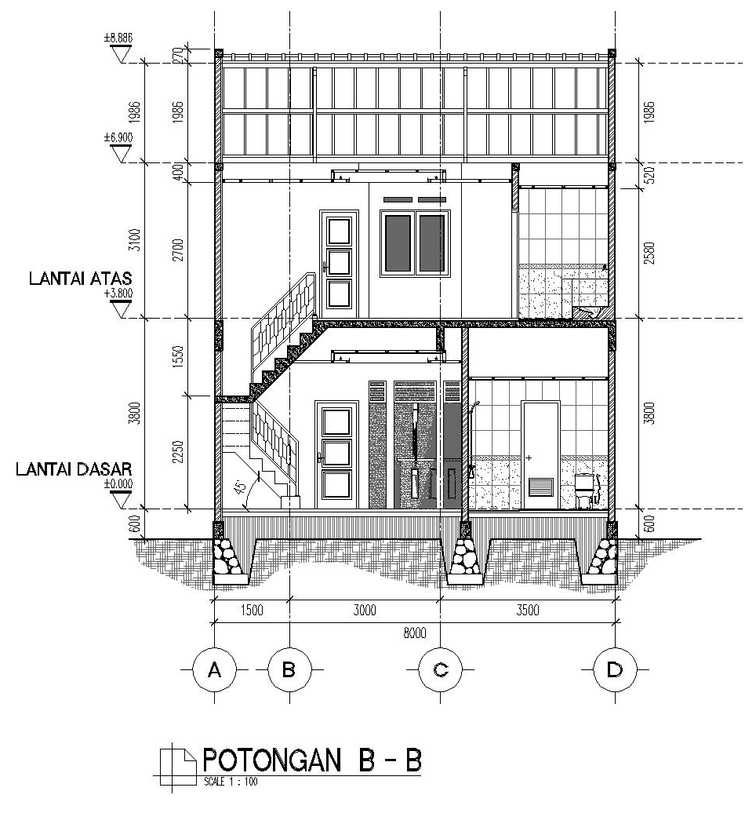
CONTOH GAMBAR POTONGAN

Slide 13
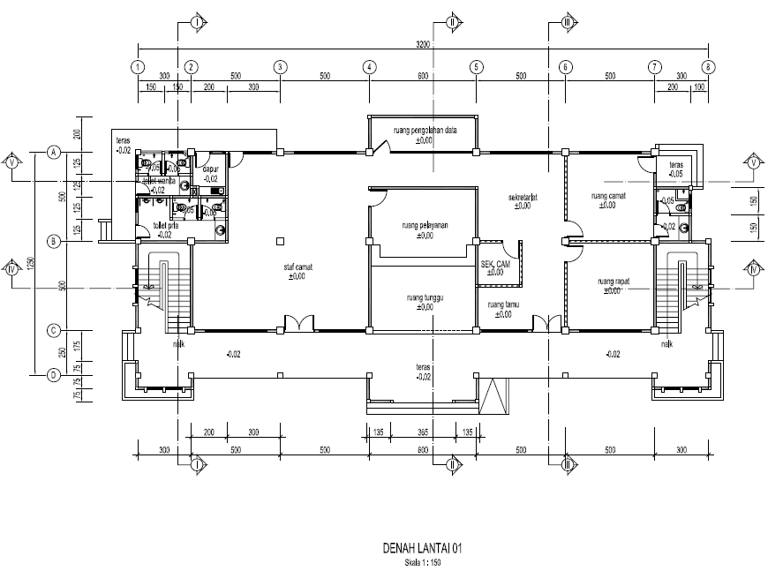
CONTOH GAMBAR POTONGAN

Slide 14
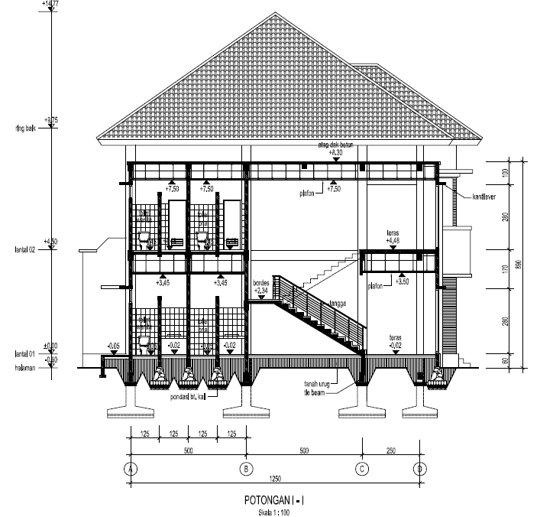
CONTOH GAMBAR POTONGAN

Slide 15
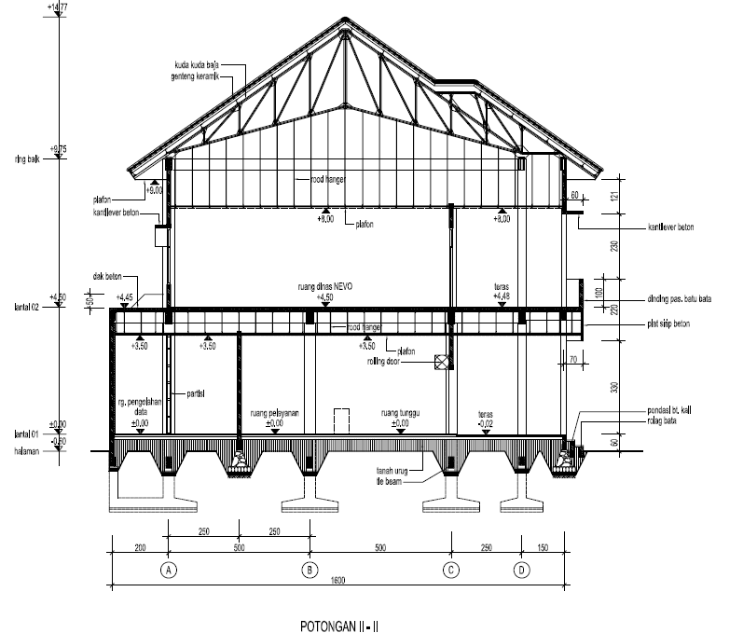
CONTOH GAMBAR POTONGAN

Slide 16
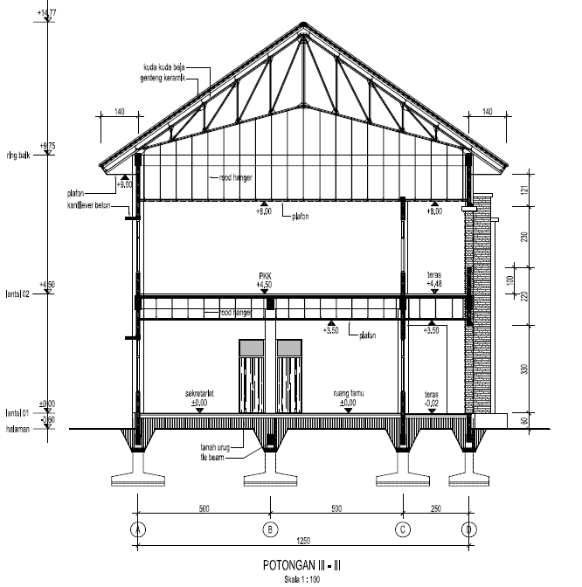
CONTOH GAMBAR POTONGAN

Slide 17
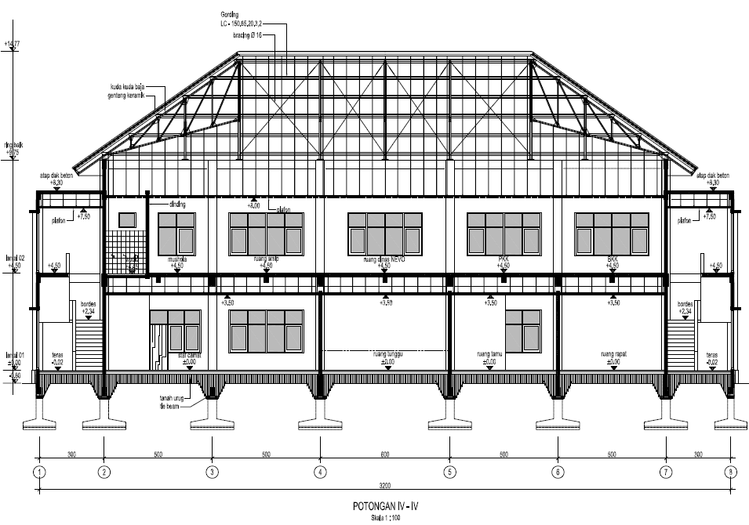
CONTOH GAMBAR POTONGAN

Slide 18
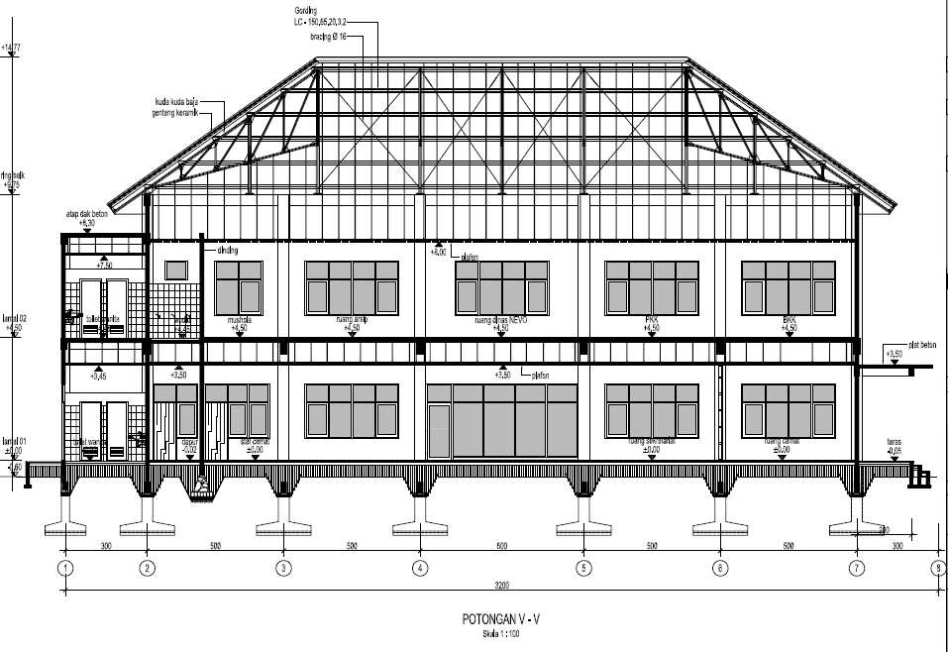
CONTOH GAMBAR POTONGAN

Slide 19
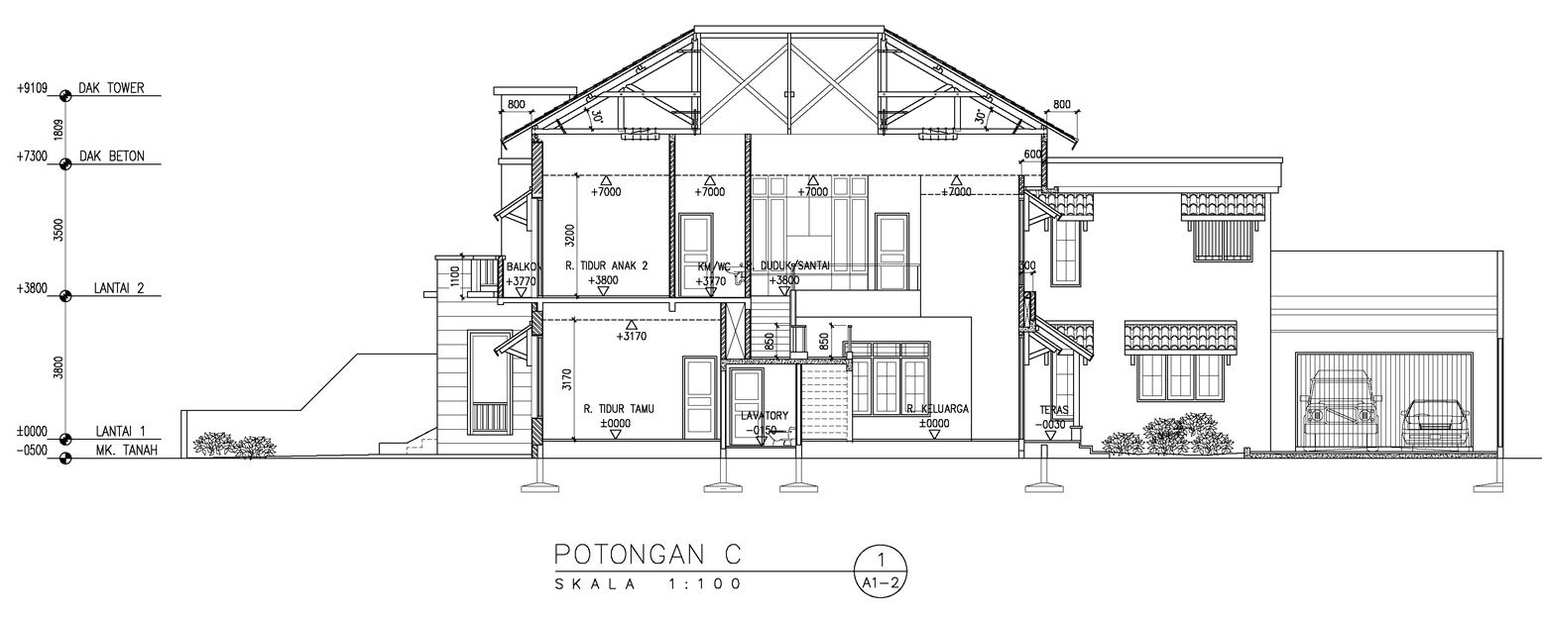
CONTOH GAMBAR POTONGAN

Slide 20
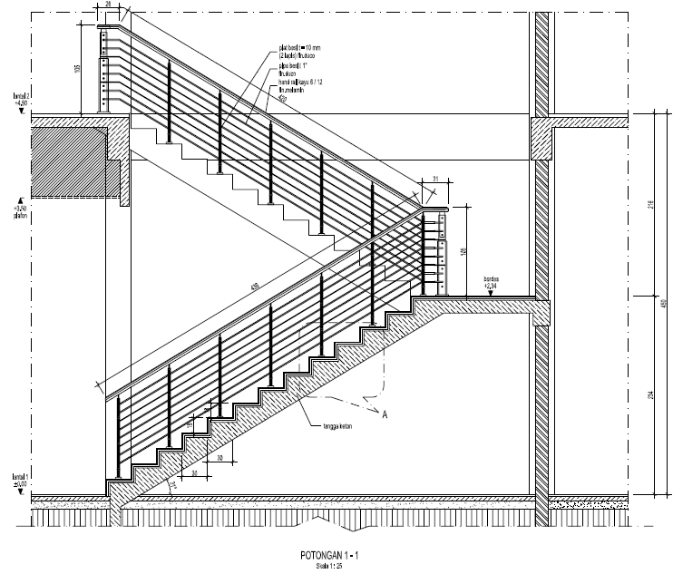
CONTOH POTONGAN DETAIL ARSITEKTURAL

Slide 21
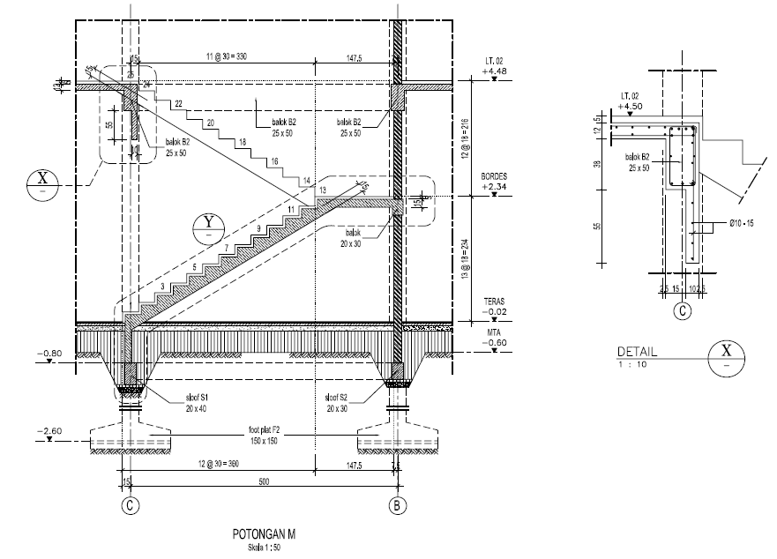
CONTOH POTONGAN DETAIL STRUKTUR

Slide 22
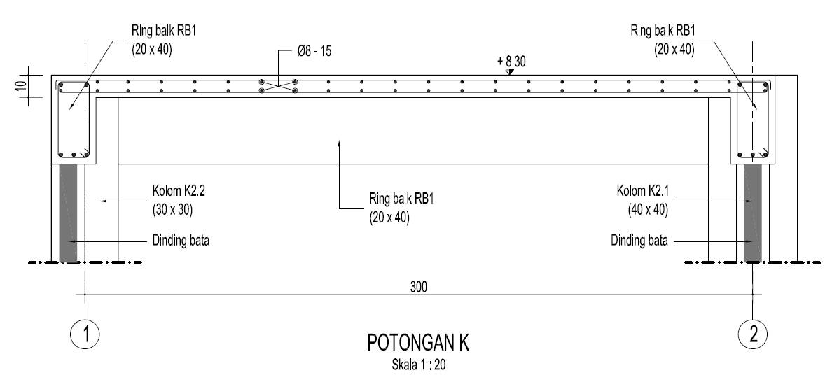
CONTOH POTONGAN DETAIL STRUKTUR

Slide 23
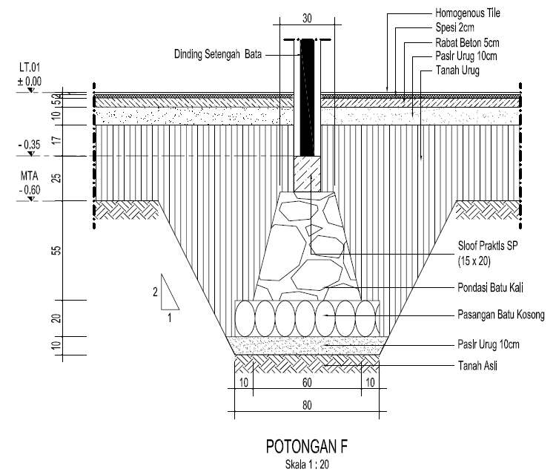
CONTOH POTONGAN DETAIL STRUKTUR

Slide 24
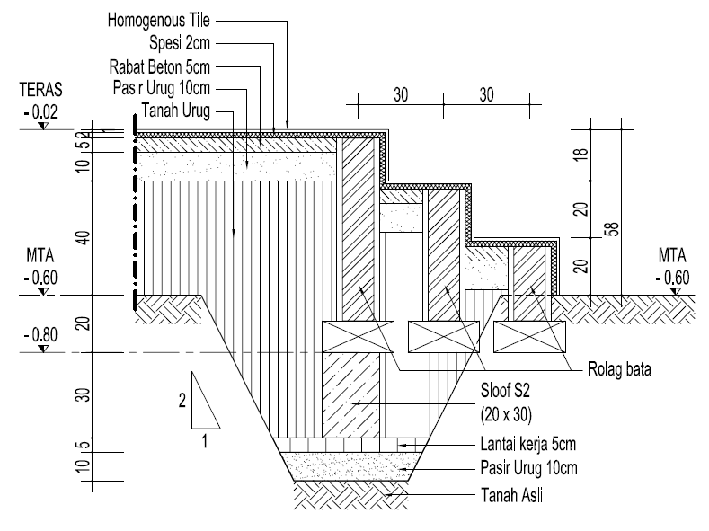
CONTOH POTONGAN DETAIL STRUKTUR

Slide 25
TAHAPAN MENGGAMBAR POTONGAN
Dari gambar denah, tentukan fitur spasial yang akan ditampilkan/ dijelaskan dalam gambar potongan & selanjutnya letak bidang/garis potong.
Tarik garis-garis bantu vertikal dari denah;
Tentukan ketinggian elemen-elemen bangunan sebagai dasar garis bantu horisontal;
Buatlah elemen bangunan yang terpotong, beri garis tebal;
Selesaikan detail-detail struktur & kusen.
Buat elemen-elemen lain yang tidak terpotong tapi terlihat (garis tipis);
Beri notasi material & keterangan yang diperlukan (peil lantai, ketinggian, nama material, nama ruang, dimensi dll)
Tambahkan unsur manusia/kendaraan untuk memperlihatkan skala bangunan.

Slide 26
HAL-HAL YANG PERLU DIPERHATIKAN
Gambar potongan dibuat sebanyak keperluan, minimal 2 buah (melintang & membujur).
Gambar potongan diikuti dengan gambar detail yang merupakan penjelas (skala lebih besar). Untuk itu pada potongan diberikan notasi detail (biasanya berupa lingkaran/segiempat)
Makin besar skala gambar, makin detail gambar potongannya.
Bidang yang terpotong dibuat dengan garis tebal. Untuk gambar arsitektur/perancangan arsitektur, bidang terpotong bisa diarsir/diblok warna gelap . Untuk gambar kerja/gambar teknik, bidang terpotong diisi notasi/simbol material.

Slide 27
TUGAS KECIL 03 : GAMBAR POTONGAN
Buat gambar potongan dari Pos Kamling pada tugas kecil 02 kemarin dengan ketentuan:
Pondasi batu kali sedalam 60cm, aanstamping 10cm dan pasir 5cm
Sloof beton 15/20, lantai ubin keramik dengan lapisn pasir 5cm
Jendela & bouvenlicht dari kayu
Tinggi ring balk +2,4 m, ukuran 15/15
Kuda-kuda kayu dengan sudut 30°, dengan kayu 8/12, usuk 5/7, reng 2/3, gording & murplat 8/12
Atap genting dengan jarak reng 30cm
Perhatikan kelengkapan gambar seperti: ukuran, simbol material yang terpotong, keterangan gambar seperti peil lantai, nama ruang, jenis material.
Perhatikan ketebalan garis! Garis terpotong: tebal, garis bagian yang tidak terpotong: tipis.

Slide 28
Terima Kasih.....

Slide 29

Quote of The Day :

